Slide 1
Муниципальное автономное дошкольное образовательное учреждения МАДОУ «Детский сад № 92»
Осенняя профилактика простуды у ребенка
Выполнила: Кульжик Э.А

Slide 2
Осень – красивая пора, это любимое время года многих писателей и поэтов. Осень приносит нам обилие фруктов и овощей, разнообразие цветов и красок, а также неустойчивую погоду: погожие солнечные дни резко сменяются облачными, туманными, дождливыми.

Slide 3
Что же делать, чтобы меньше болеть?

Slide 4
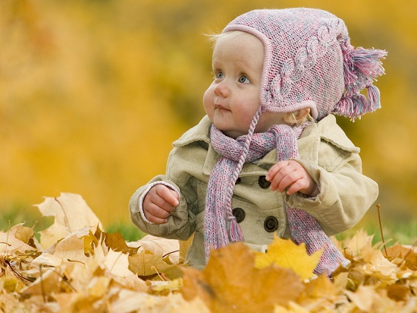
1. Каждый день, не смотря на погоду, гуляйте на свежем воздухе. Конечно, не учитывая тех дней, когда льет, как из ведра. Не смотрите на то, что холодно, ведь в ближайшее время лета не будет – будет все больше и больше холодать. Свежий воздух хорошо повышает аппетит ребенка, полезен для физического его развития. Кроме того, погожие солнечные осенние дни – это отличное средство для профилактики рахита.

Slide 5
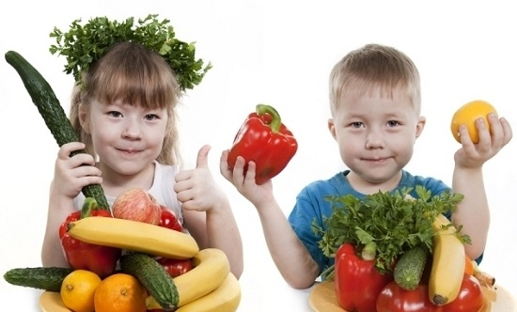
2. Используйте возможность введения в рацион питания натуральных осенних витаминов. Кушайте больше фруктов, ягод и овощей.

Slide 6
3. Закаляйтесь! Осень – это хорошее время года для того, чтобы начать закаляться, если Вы этого не делали раньше. Но помните, что во всем нужно знать меру и закаляться нужно постепенно. Используйте возможность умывания прохладной водой, обливания ног, обтирания и обливания всего тела. По окончанию купания, детей рекомендуется обливать водой, немного ниже температуры, чем та, в которой они купались.

Slide 7
4. Не стоит паниковать при малейшей простуде, бежать в аптеку и скупать массу препаратов. Все дети болеют. А насморк и повышение температуры как раз свидетельствуют о том, что организм малыша борется самостоятельно. Поэтому сбивать температуру нужно только после отметки 38, 5 градусов, а лечить насморк, если он обильный и беспокоит ребенка. Любая болезнь стимулирует иммунную систему ребенка бороться. Поэтому не стоит самостоятельно принимать никаких иммуностимулирующих препаратов, да и вообще заниматься самолечением. Если карапуз все-таки заболел, сначала нужно поставить правильный диагноз, только потом - лечить.

Slide 8
5. Старайтесь избегать слишком людных мест, где большое скопление людей. Чем меньше контактов с больными, тем больше шансов подольше оставаться здоровым.

Slide 9
6. Часто проветривайте помещение и делайте влажную уборку, особенно полезен свежий воздух во время ночного сна.

Slide 10
7. Следите за тем, что пьет малыш. Давайте чай с лимоном, мятой, ромашкой. Следите, чтобы напитки не были холодными.

Slide 11
Подводя небольшой итог, можно сказать, что профилактика простуды и вирусных заболеваний у детей – это свежий воздух, полноценное питание с обилием фруктов и овощей.

